Slide 1
স্বাগতম
মাসুদ স্যার সইক

Slide 2
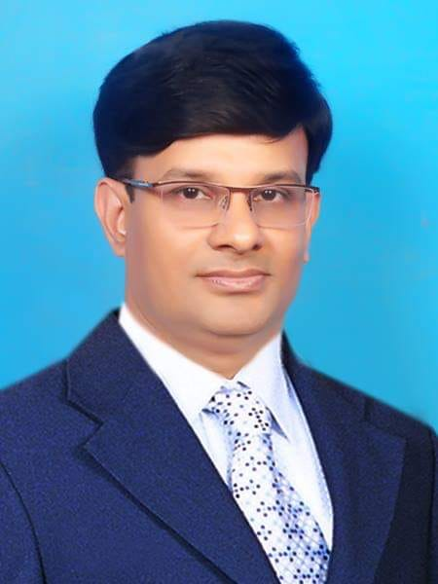
পরিচিতি
মাসুদ স্যার সইক
শ্রেণি : দ্বাদশ
বিষয় : সমাজবিজ্ঞান ২য় পত্র
অধ্যায় : নবম
সাধারণ পাঠ : বাংলাদেশের সামাজিক সমস্যা ও প্রতিকারের উপায়
বিশেষ পাঠ: বাংলাদেশের নিরক্ষরতা ও তার কারন
সময় : ৪৫ মিনিট
এ.কে.এম মাসুদুজ্জামান
প্রভাষক, সমাজবিজ্ঞান
সরকারি ইন্দুরকানী কলেজ
ইন্দুরকানী, পিরোজপুর।
মোবাইল নং-01818321562

Slide 3
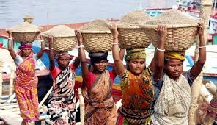
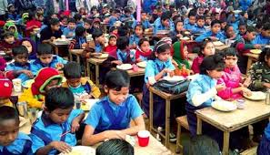
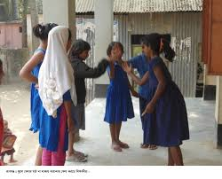
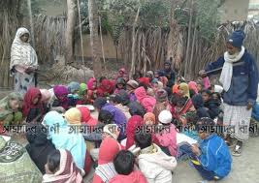
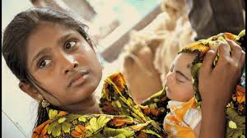
নিচের চিত্রগুলো লক্ষ্য কর
মাসুদ স্যার সইক

Slide 4
আজকের পাঠ
“বাংলাদেশে নিরক্ষরতা ”

Slide 5
এই পাঠ শেষে শিক্ষার্থীরা …
বাংলাদেশে নিরক্ষরতার কারণ চিহ্নিত করতে পারবে
বাংলাদেশের সমাজে নিরক্ষরতার কারণ ব্যাখ্যা করতে পারবে

Slide 6
একনজরে বাংলাদেশে নিরক্ষরতার কারণ
দারিদ্র্য
কন্যাসন্তানের প্রতি নেতিবাচক মনোভাব
বিদ্যালয় ও শিক্ষক স্বল্পতা
বিদ্যালয়ে অনুন্নত পরিবেশ ও অব্যবস্থাপনা
অনুন্নত যোগাযোগ ব্যবস্থা
যৌতুক প্রথা

Slide 7
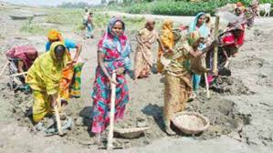
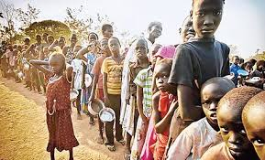
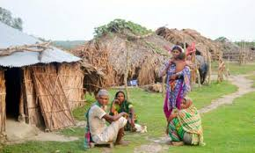
প্রতিদিন দু’বেলা দু’মুঠো অন্নের সংস্থান করা যাদের জন্য কষ্টকর তাদের পক্ষে সন্তানের লেখাপড়ার খরচ যোগানো আশাতীত।
দারিদ্র্য

Slide 8
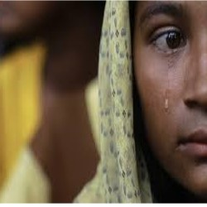
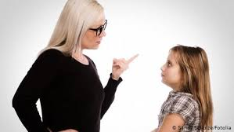
গ্রাম বাংলায় এখনও পুত্রসন্তান জন্ম নিলে উচ্চস্বরে আযান দিয়ে পৃথিবীতে তার আগমনকে স্বাগত জানানো হয় অথচ কন্যাসন্তানের প্রতি তেমনটি করা হয় না।
কন্যাসন্তানের প্রতি নেতিবাচক মনোভাব

Slide 9
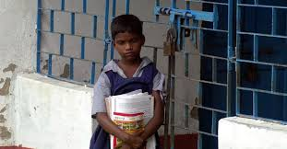
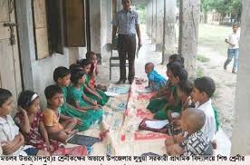
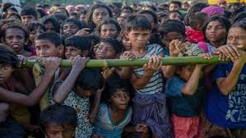
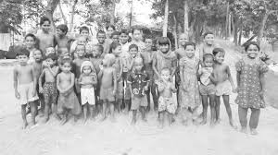
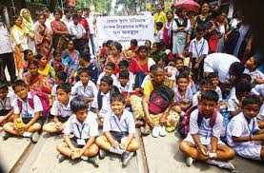
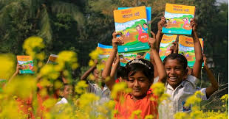
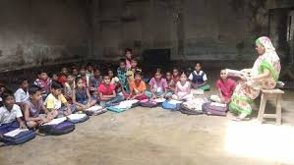
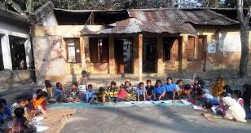
বিদ্যালয় ও শিক্ষক স্বল্পতা
সার্বিকভাবে বিদ্যালয় ও শিক্ষক স্বল্পতা এমনকি বয়ঃপ্রাপ্ত মেয়েদের সহশিক্ষা পছন্দ করে না

Slide 10
একক কাজ
“বাংলাদেশে নিরক্ষরতার ৫টি কারণ লিখ”।

Slide 11
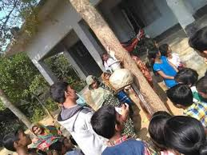
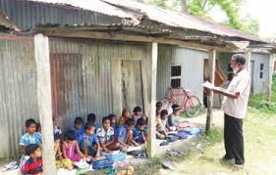
বিদ্যালয়ের অনুন্নত পরিবেশ ও অব্যবস্থাপনা
অবকাঠামোগত সুযোগ সুবিধার অভাব, নিয়মিত ক্লাস না হওয়া, ম্যানেজিং কমিটির সদস্যদের উদাসীনতা ইত্যাদি

Slide 12
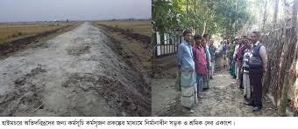
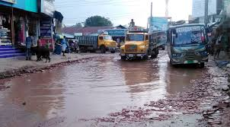
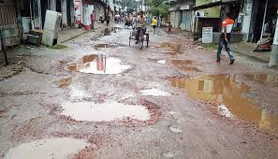
অনুন্নত যোগাযোগ ব্যবস্থা
২ থেকে ৪ কিমি হেটেও কোন বিদ্যালয় পাওয়া যায়না। রাস্তাঘাট এবং যোগাযোগ ব্যবস্থা খুবই অনুন্নত।
মাসুদ স্যার সইক

Slide 13
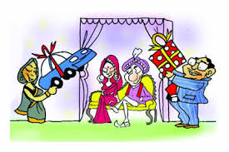
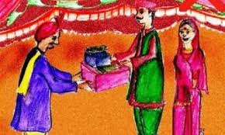
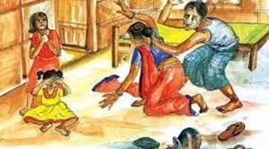
যৌতুক প্রথা
মাসুদ স্যার সইক
মেয়েদের উচ্চ শিক্ষিত করে তার জন্য উপযুক্ত পাত্রের সাথে বিবাহ দিতে মোটা অঙ্কের টাকা যৌতুক হিসেবে দিতে হয়। তাই অল্প বয়সে তাদের বিবাহ দিয়ে দেন।

Slide 14
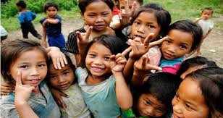
দলগত কাজ
“ বাংলাদেশে নিরক্ষরতার কারণগুলো উল্লেখ কর”।
মাসুদ স্যার সইক

Slide 15
মূল্যায়ন
১। নিচের কোনটি বাংলাদেশে নিরক্ষরতার কারন নয়?
ক। দারিদ্র্য খ। বিদ্যালয় স্বল্পতা
গ। শিক্ষক স্বল্পতা ঘ। নারীর সমমর্যাদা
২। নিরক্ষরতা কেন বাড়ে?
ক। শিক্ষার উন্নয়ন খ। দারিদ্র্যতা কমলে
গ। বিদ্যালয় স্বল্পতা ঘ। বিজ্ঞান শিক্ষার উন্নয়ন
৩। বাংলাদেশের কোন সমাজে কন্যা সন্তানের উপর নেতিবাচক প্রভাব দেখা যায়?
ক। শহরে খ। গ্রামে
গ। রাজধানীতে ঘ। পৌর এলাকা
মাসুদ স্যার সইক

Slide 16
বাড়ির কাজ
অষ্টম শ্রেণির ছাত্রি রোকাইয়ার বিয়ে হয় প্রতিষ্ঠিত ব্যবসায়ী সবুজ আহমেদের সাথে। বছর ঘুরতেই রোকাইয়ার কোল আলোকিত করে জন্ম নেয় একটি পুত্র সন্তান। রোকাইয়ার গ্রামে এখন ও অনেক নিরক্ষর নারী রয়েছে। যারা নিজেদের অধিকার বিষয়ে সচেতন নয়।
ক. সমাজবিজ্ঞান কাকে বলে?
খ. সমাজবিজ্ঞান পাঠ মানুষের মধ্যে সচেতনতা জাগ্রত করে। বুঝিয়ে লেখ।
গ. উদ্দীপকে রোকাইয়ার বিয়ে বাংলাদেশের কোন সামাজিক সমস্যাকে চিহ্নিত করেছে? ব্যাখ্যা কর।
ঘ. রোকাইয়ার গ্রামের সমস্যা প্রতিরোধে সমাজবিজ্ঞানের জ্ঞান বিশেষ ভূমিকা রাখতে পারবে। মূল্যায়ন কর।
মাসুদ স্যার সইক

Slide 17
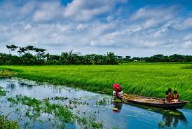
ধন্যবাদ
মাসুদ স্যার সইক

